Slide 1

Python Crawler Development
极客学院 Jikexueyuan.com
互联网+职业技能系列
Python爬虫开发 从入门到实战（微课版）
谢乾坤 著
人民邮电出版社

Slide 2
第11章 Scrapy
通过前面的学习，读者已经熟悉如何使用Python的requests网络模块和XPath来采集各类网站数据，也能突破一些常见的反爬虫机制。不过如果让爬虫运行24h，虽然获取到的数据也不少，但距离“大数据”还差得很远。
从这一章开始，我们关注如何提高爬虫的规模，进而提高采集数据的“量”。

Slide 3
通过这一章的学习，你将会掌握如下知识。
（1）在Windows、Mac OS和Linux下搭建Scrapy环境。
（2）使用Scrapy获取网络源代码。
（3）在Scrapy中通过XPath解析数据。
（4）在Scrapy中使用MongoDB。
（5）在Scrapy中使用Redis。

Slide 4
11.1 Scrapy的安装
Scrapy是基于Python的分布式爬虫框架。使用它可以非常方便地实现分布式爬虫。
Scrapy高度灵活，能够实现功能的自由拓展，让爬虫可以应对各种网站情况。同时，Scrapy封装了爬虫的很多实现细节，所以可以让开发者把更多的精力放在数据的提取上。

Slide 5
11.1.1 在Windows下安装Scrapy
Windows是目前最主流的操作系统，在日常的使用中，Windows有着非常好的用户体验。
不过对于程序开发来说，Windows在某些方面会让工作变得比较麻烦，例如安装Scrapy。 Scrapy的官方文档称，由于Scrapy所依赖的一个第三方库Twisted不支持Windows下面的Python 3，所以Scrapy在Windows下不支持Python 3。

Slide 6
要保证Scrapy在Windows中正确安装，请严格按照以下步骤执行。
1．安装Visual C++ Build Tools
由于在Scrapy的依赖库文件中，pywin32和Twisted的底层是基于C语言开发的，因此需要安装C语言的编译环境。对于Python3.6来说，可以通过安装Visual C++ Build Tools来安装这个环境。Visual C++ Build Tools是微软公司开发的，下载地址为https://visualstudio.microsoft. com/thank-you-downloading-visual-studio/?sku=BuildTools&rel=15，下载下来的只是一个大小为1MB左右的安装器，运行以后的界面如图11-1所示。

Slide 7
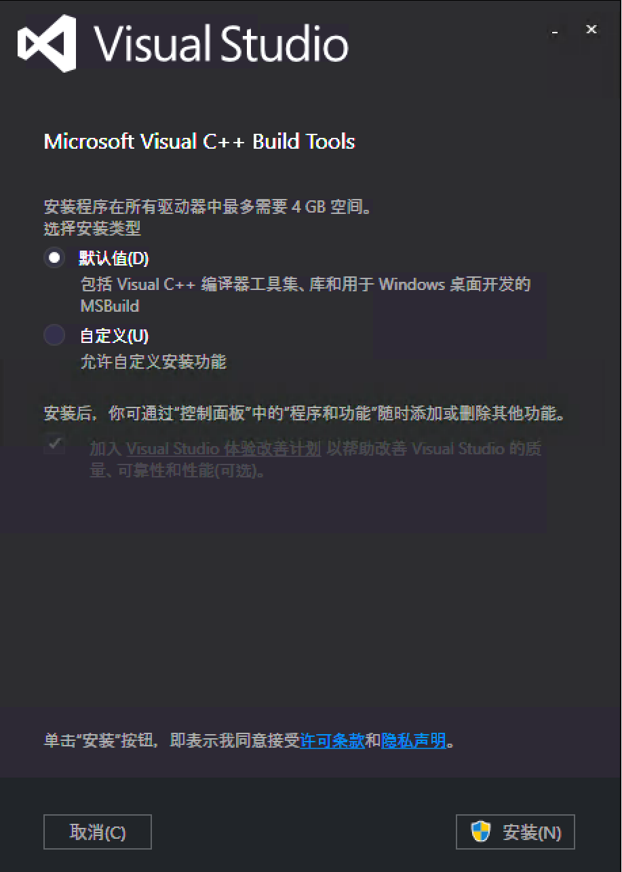
图11-1 Microsoft Visual C++ Build Tools安装界面

Slide 8
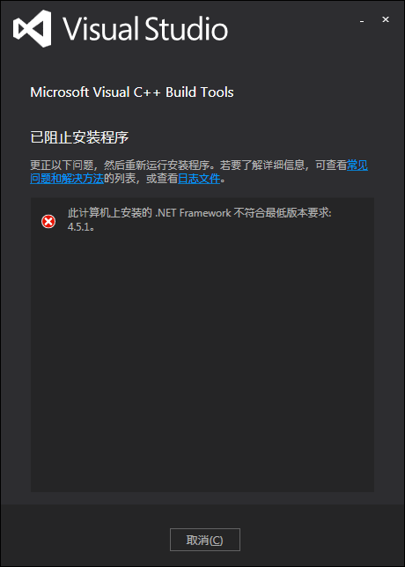
单击“安装”按钮进行安装，这个安装器会自动下载需要的文件。
安装过程视网速和计算机性能而定，一般需要30～60min。
可能有一些读者运行安装器以后看到的是图11-2所示的界面。
图11-2 缺少.Net Framework的界面

Slide 9
这是因为系统没有安装.Net Framework 或者安装的版本太低。此时下载并安装一个4.5.1或以上版本的.Net Framework即可。
安装好.Net Framework以后，Microsoft Visual C++ Build Tools应该就可以正常安装了。

Slide 10
2．安装pywin32
在Windows系统中搭建Scrapy的环境，有两个第三方库不能使用常规的方法安装。第一个是lxml，这个库的安装方法在第5章已经讲过，这里不再赘述。第二个是pywin32。pywin32和lxml一样，不建议使用pip来安装，因为10次至少有9次都会安装出错。pywin32甚至也不能使用安装lxml的方式来安装。
pywin32 必须使用.exe安装包来进行安装。

Slide 11
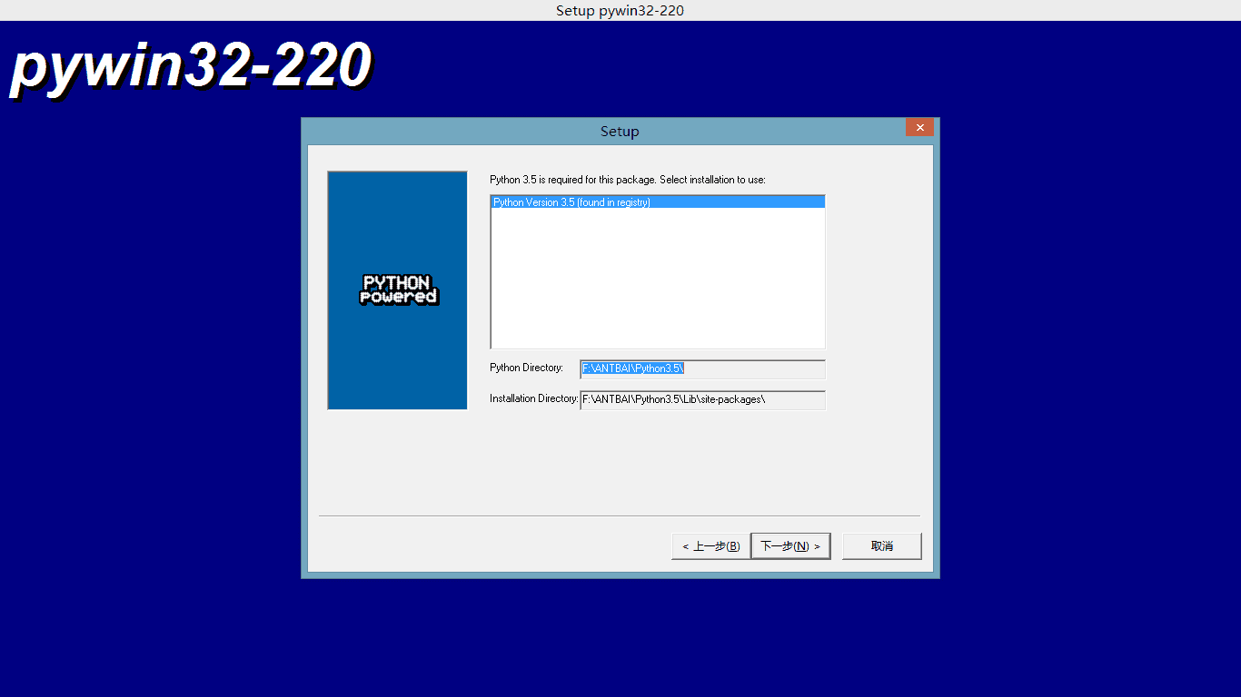
根据计算机上的Python版本和位数下载并安装最新版的pywin32，安装程序会自动寻找Python的安装路径，所以不需要做任何修改，一直单击“下一步”按钮即可。图11-3是Python 3.5版本的pywin32安装过程的截图。
图11-3 pywin32安装过程截图

Slide 12
3．安装Twisted
Scrapy需要依赖Twisted。Twisted是Python中的一个非常重要的基于事件驱动的异步输入/输出（Input/Output，I/O）引擎。Twisted的安装依赖于pywin32和前面的Visual C++ Build Tools，所以必须先安装前面这两个东西，才能安装Twisted。
到目前为止，已经可以直接在CMD中使用pip来安装Twisted了：
pip install twisted

Slide 13
要让Virtualenv使用系统Python环境的第三方库，就需要在CMD中使用下面的命令来创建虚拟环境：
virtualenv --always-copy --system-site-packages venv
创建过程如图11-4所示。

Slide 14
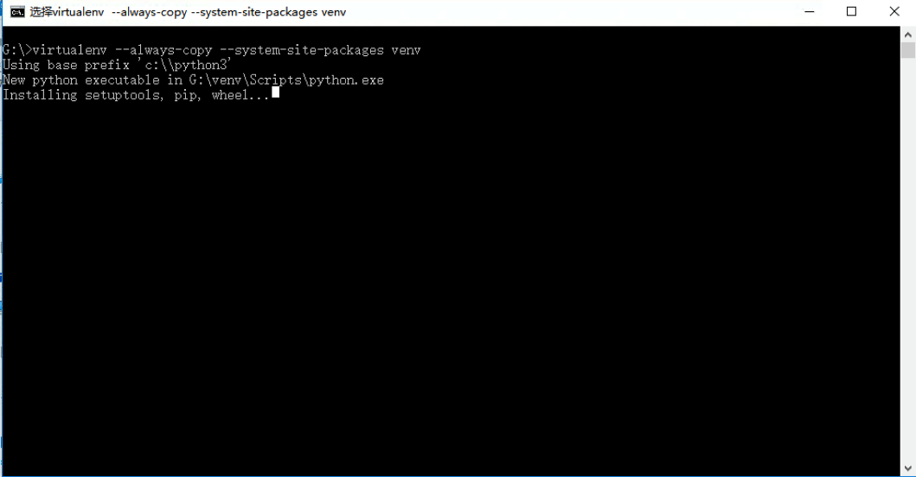
图11-4 在CMD中创建Python虚拟环境的过程

Slide 15
创建虚拟环境以后，可以使用下面的命令来激活虚拟环境：
venv\scripts\activate
不要关闭现在这个CMD窗口，接下来的所有操作都要在这里进行。安装Twisted：
pip install twisted
这个文件比较大，需要几分钟的时间才能安装完成。
安装完成Twisted以后，在虚拟的Python环境中使用第5章讲到的方法安装lxml。

Slide 16
4．pip安装Scrapy
前面的环境都准备好以后，就可以使用pip来安装Scrapy了：
pip install scrapy

Slide 17
11.1.2 在Linux下安装Scrapy
在Linux下安装Scrapy比在Windows下安装简单得多，可以完全通过命令来操作。
1．安装依赖库
在Linux的终端中执行下面的命令来安装依赖库：
sudo apt-get install python3-dev python3-pip libxml2-dev libxslt1-dev zlib1g-dev libffi-dev libssl-dev
不用担心这里面的某些库已经安装，因为apt-get会自动检测并跳过这些已经安装的库。

Slide 18
2．创建Virtualenv虚拟Python环境并安装Scrapy
在Linux的终端中创建虚拟的Python环境：
virtualenv --always-copy –python=python3 venv
激活虚拟的Python环境：
. venv/bin/activate
安装Scrapy：
pip install scrapy
注意，在Virtualenv创建的虚拟Python环境中，执行pip命令安装第三方库时是不需要使用sudo命令的。

Slide 19
11.1.3 在Mac OS下安装Scrapy
在Mac OS下面安装Scrapy非常简单，大多数人可以直接从Linux安装流程的第2步开始：
在终端中创建虚拟的Python环境：
virtualenv --always-copy --python=python3 venv
激活虚拟的Python环境：
. venv/bin/activate
安装Scrapy：
pip install scrapy

Slide 20
由于pip的网络经常会受到干扰，所以可能有一部分读者在安装的时候会得到图11-5所示的报错信息。
这个时候，可以使用一些代理工具来让网络变得稳定。
这里以使用ProxyChains为例来演示，安装过程如图11-6所示。代理工具的安装和使用不是本书重点，此处省略。

Slide 21
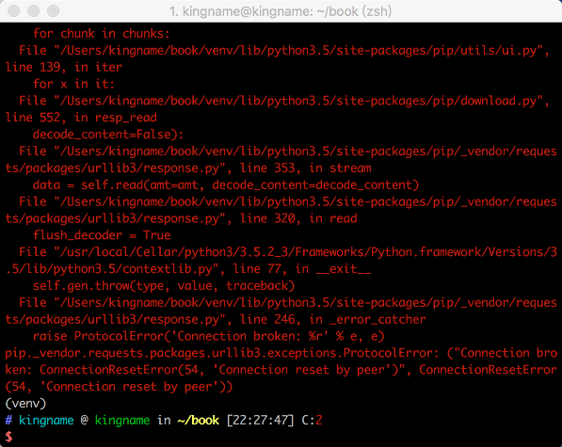
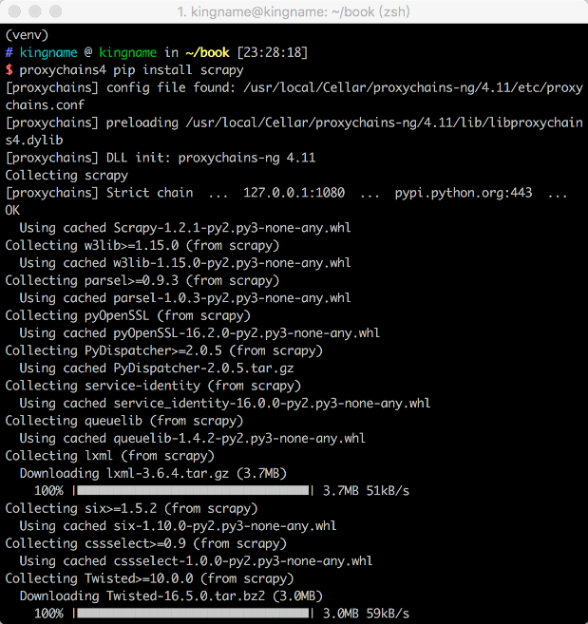
图11-5 由于网络问题导致pip安装失败 图11-6 使用ProxyChains来保证pip安装Scrapy顺利进行

Slide 22
11.2 Scrapy的使用
安装完成Scrapy以后，可以使用Scrapy自带的命令来创建一个工程模板。
11.2.1 创建项目
使用Scrapy创建工程的命令为：
scrapy startproject <工程名>
例如，创建一个抓取百度的Scrapy项目，可以将命令写为：
scrapy startproject baidu
创建结果如图11-7所示。

Slide 23
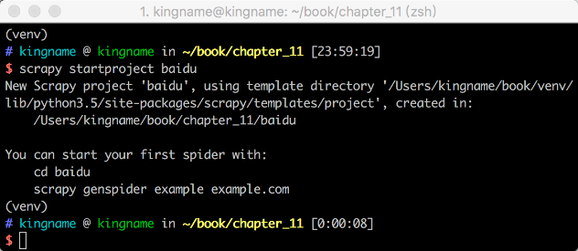
图11-7 创建Scrapy工程

Slide 24
工程名可以使用英文字母和数字的组合，但是绝对不能使用“scrapy”（小写）作为工程名，否则爬虫无法运行。也不要使用任何已经安装的Python第三方库的名称作为工程名，否则可能会出现奇怪的错误。这是由于Python在导入库的时候，会优先从当前工程文件夹中寻找满足条件的文件或者文件夹，如果工程的名称本身就为scrapy，那么Python就无法找到正常的Scrapy库的文件。
在图11-7中可以看到，创建完成工程以后，Scrapy有以下的提示：
you can start your first spider with:
cd baidu
scrapy genspider example example.com

Slide 25
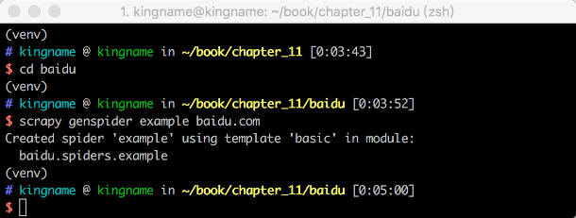
这个提示的意思是说，可以通过下面的两条命令来创建第一个爬虫。根据它的说明来执行命令：
cd baidu
scrapy genspider example baidu.com
执行结果如图11-8所示。
图11-8 创建爬虫

Slide 26
在Scrapy genspider命令中，有两个参数，“example”和“baidu. com”。其中，第1个参数“example”是爬虫的名字，这个名字可以取英文和数字的组合，但是绝对不能为“scrapy”或者工程的名字。在现在这个例子中，爬虫的工程名为“baidu”，所以这里的第1个参数也不能为“baidu”。
第2个参数“baidu.com”是需要爬取的网址。读者可以修改为任何需要爬取的网址。

Slide 27
需要注意的是，在这个例子中，“baidu.com”没有加“www”，这是因为在浏览器中直接输入“baidu.com”就可以打开百度的首页。如果有一些网址需要添加二级域名才能访问，那么这里也必须要把二级域名加上。例如：
scrapy genspider news news.163.com

Slide 28
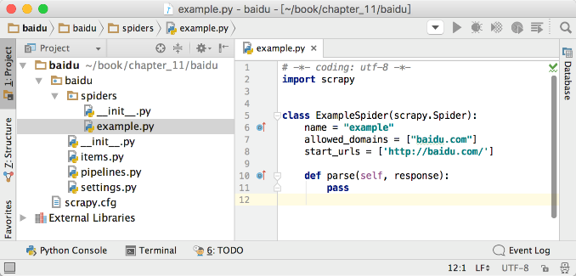
现在已经把爬虫创建好了，在PyCharm中打开Scrapy的工程，可以看到在spiders文件夹下面有一个example.py，如图11-9所示。
图11-9 爬虫创建完成

Slide 29
这个由Scrapy自动生成的爬虫运行以后是不会报错的，但是它不会输出有用的信息。
现在，将第11行：
pass
修改为：
print(response.body.decode())
修改第11行内容如图11-10所示。

Slide 30
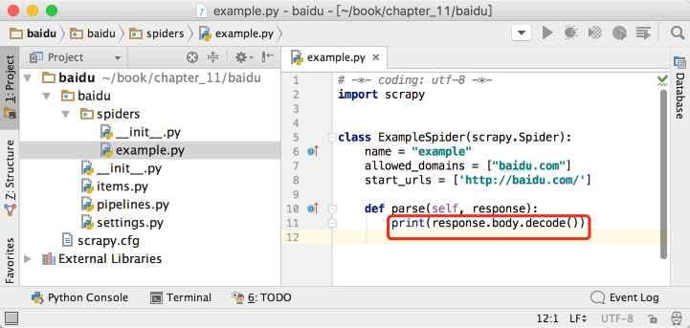
图11-10 修改第11行内容

Slide 31
修改完成以后，通过Windows或者Mac、Linux的终端进入爬虫的工程根目录，使用以下命令运行爬虫：
scrapy crawl <爬虫名>
这里，启动百度首页爬虫的命令为：
scrapy crawl example
需要特别强调的是，Scrapy的爬虫绝对不能通过Python直接运行example.py来运行。

Slide 32
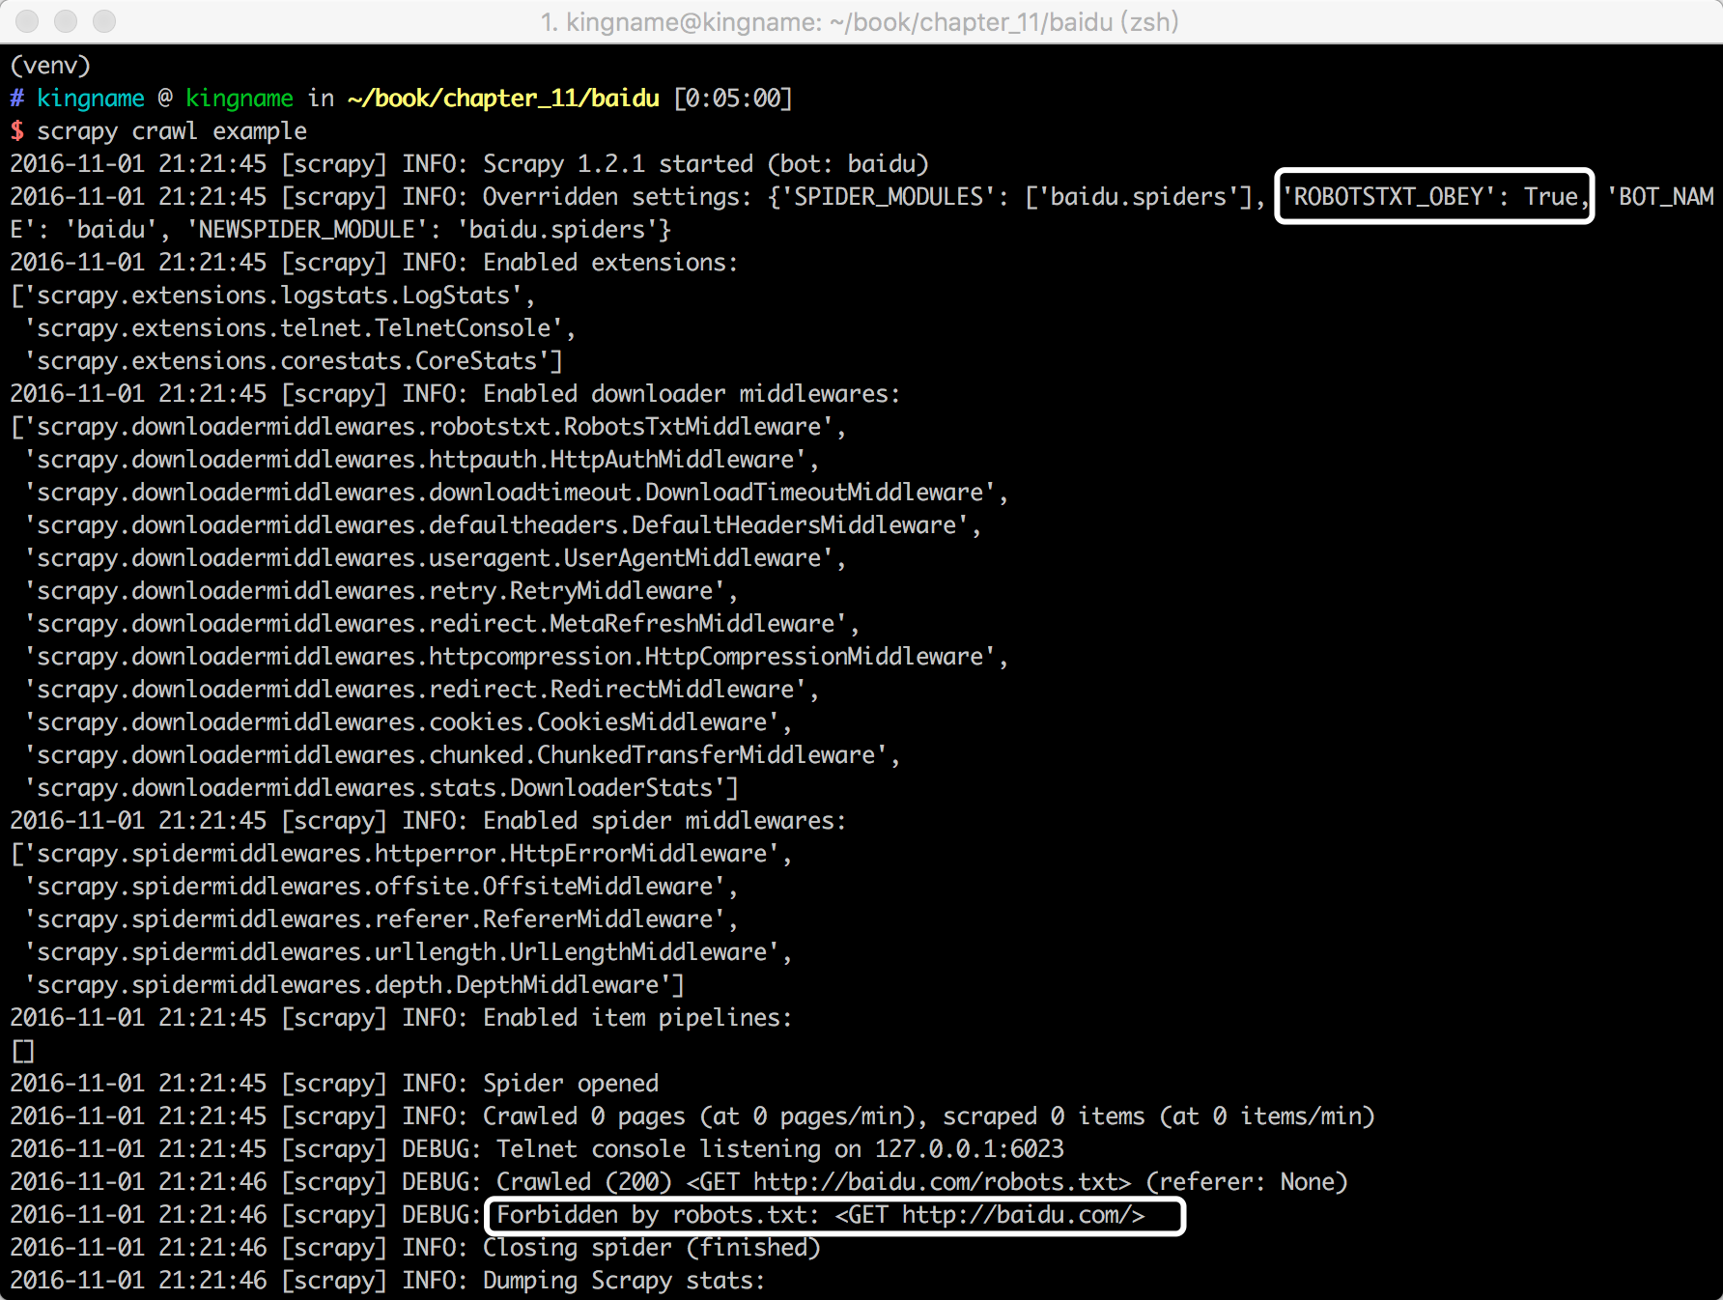
上面的代码运行以后，可以看到并没有百度首页上面的任何文字出现，但是可以在CMD或者终端里面看到图11-11中框住的一些提示。
图11-11 爬虫无法爬取百度首页

Slide 33
要让Scrapy不遵守robots.txt协议，需要修改一个配置。在爬虫的工程文件夹下面找到并打开settings.py文件，可以在里面找到下面的一行代码，如图11-12所示。
# Obey robots.txt rules
ROBOTSTXT_OBEY = True

Slide 34
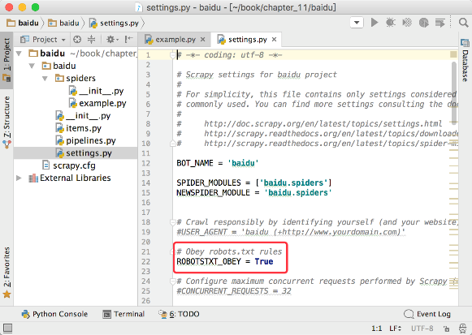
图11-12 Scrapy默认遵守robots.txt协议

Slide 35
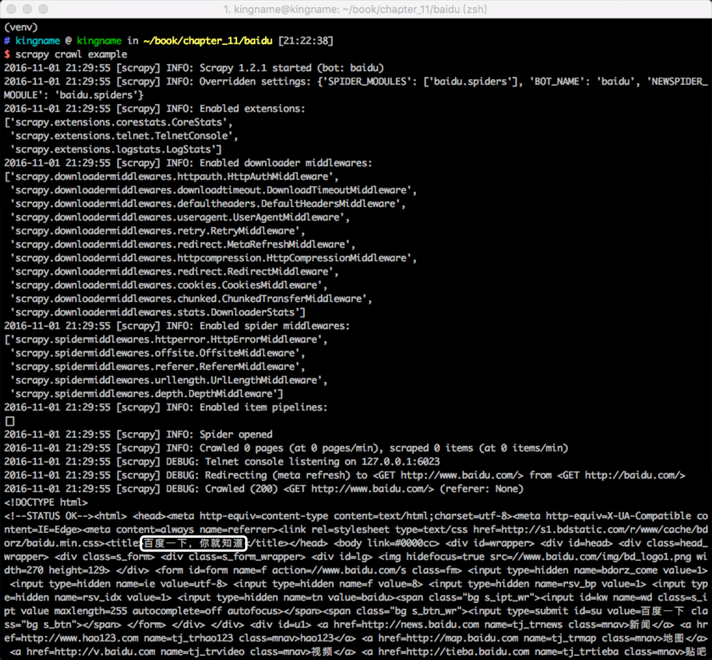
将True修改为False：
# Obey robots.txt rules
ROBOTSTXT_OBEY = False
再一次运行爬虫，可以正常获取到百度的首页，如图11-13所示。
图11-13 不遵守robots.txt可以获取百度首页源代码

Slide 36
Scrapy的爬虫与普通的Python文件或者前面章节中讲到的普通爬虫的不同之处在于，Scrapy的爬虫需要在CMD或者终端中输入命令来运行，不能直接运行spiders文件夹下面的爬虫文件。
那么如何使用PyCharm来运行或者调试Scrapy的爬虫呢？为了实现这个目的，需要创建另外一个Python文件。文件名可以取任意合法的文件名。这里以“main.py”为例。
main.py文件内容如下：
from scrapy import cmdline
cmdline.execute("scrapy crawl example".split())

Slide 37
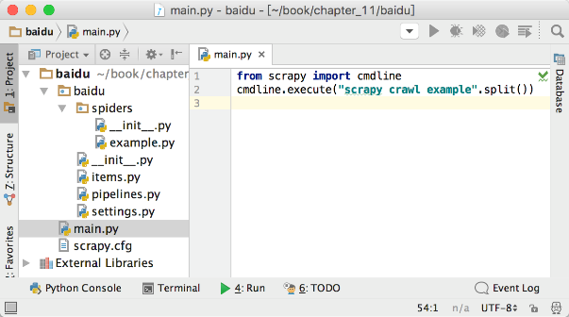
将main.py文件放在工程的根目录下，如图11-14所示。
图11-14 将main.py放在工程的根目录下

Slide 38
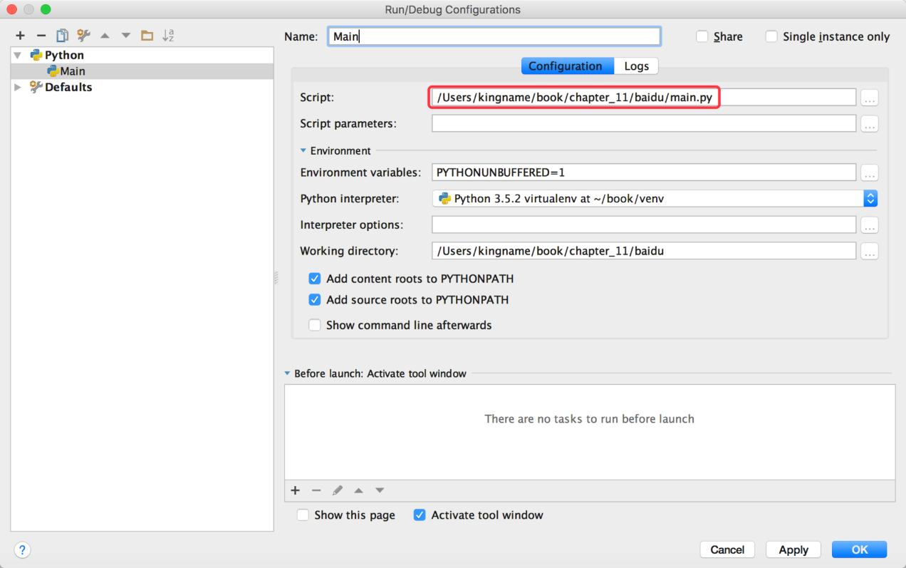
这样，PyCharm可以通过运行main.py来运行Scrapy的爬虫，如图11-15所示。
图11-15 在PyCharm中配置运行main.py

Slide 39
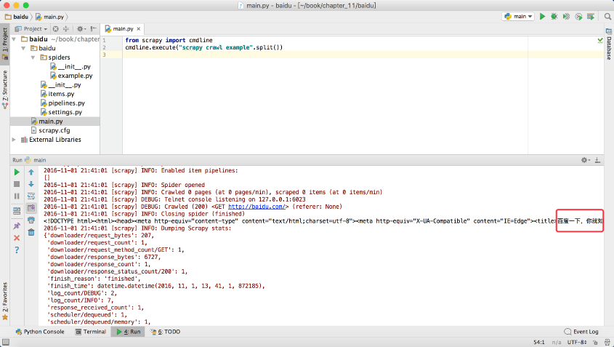
图11-16为使用PyCharm运行爬虫的结果。
图11-16 在PyCharm中运行爬虫的结果

Slide 40
11.2.2 在Scrapy中使用XPath
由于可以从response.body.decode()中得到网页的源代码，那么就可以使用正则表达式从源代码里面提取出需要的信息。但是如果可以使用XPath，则效率将会大大提高。好消息是，Scrapy完全支持XPath。
1．ScrapyXPath语法说明
图11-17演示了如何在Scrapy中使用XPath提取信息。请注意观察写法上和lxml中的XPath有何不同。

Slide 41
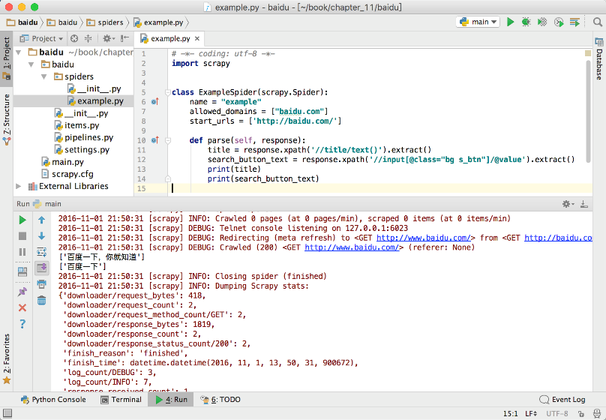
图11-17 在Scrapy中使用XPath

Slide 42
从图11-17可以看出，Scrapy与lxml使用XPath的唯一不同之处在于，Scrapy的XPath语句后面需要用.extract()这个方法。
“extract”这个单词在英语中有“提取”的意思，所以这个.extract()方法的作用正是把获取到的字符串“提取”出来。

Slide 43
在Scrapy中，如果不使用.extract()方法，那么XPath获得的结果是保存在一个SelectorList中的，直到调用了.extract()方法，才会将结果以列表的形式生成出来。
这个SelectorList非常有意思，它本身很像一个列表。可以直接使用下标读取里面的每一个元素，也可以像列表一样使用for循环展开，然后对每一个元素使用.extract()方法。同时，又可以先执行SelectorList的.extract()方法，得到的结果是一个列表，接下来既可以用下标来获取每一个元素，也可以使用for循环展开。如图11-18所示，17行和18行的结果是完全一样的。

Slide 44
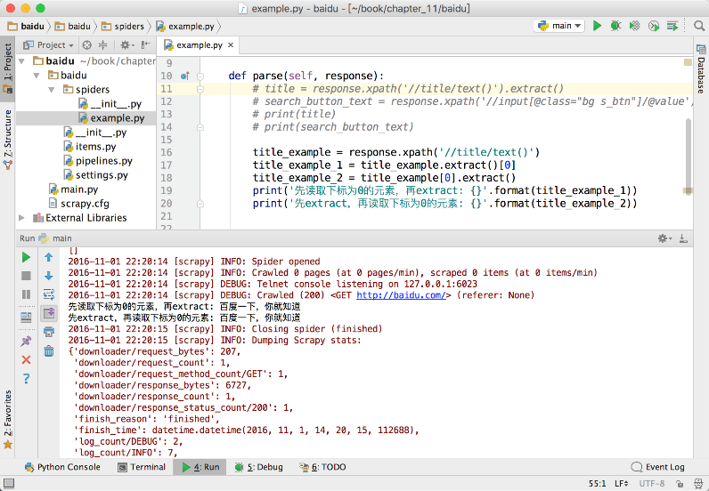
图11-18 第17和18行的结果相同

Slide 45
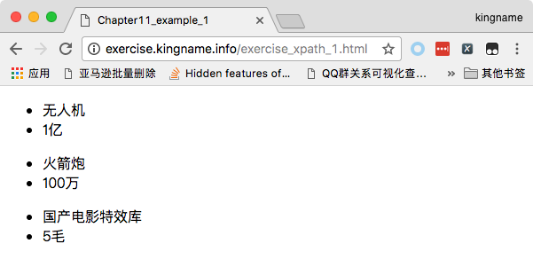
2．例11-1：在Scrapy中使用XPath提取数据
这个页面的地址为http://exercise.kingname.info/exercise_ xpath_1.html。
在浏览器中打开以后的效果如图11-19所示。
图11-19 例11-1的HTML运行效果

Slide 46
要从上面这一段HTML代码中获取3个商品的名称对应的价格，关键代码只有两行：
name_list = response.xpath('//div[@class="name"]/text()').extract()
price_list = response.xpath('//div[@class="price"]/text()').extract()
在Scrapy中创建一个新的爬虫，命名为exercise11_1，如图11-20所示。

Slide 47
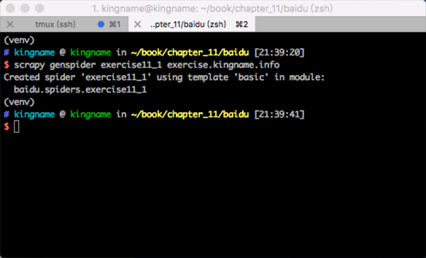
图11-20 创建exercise11_1

Slide 48
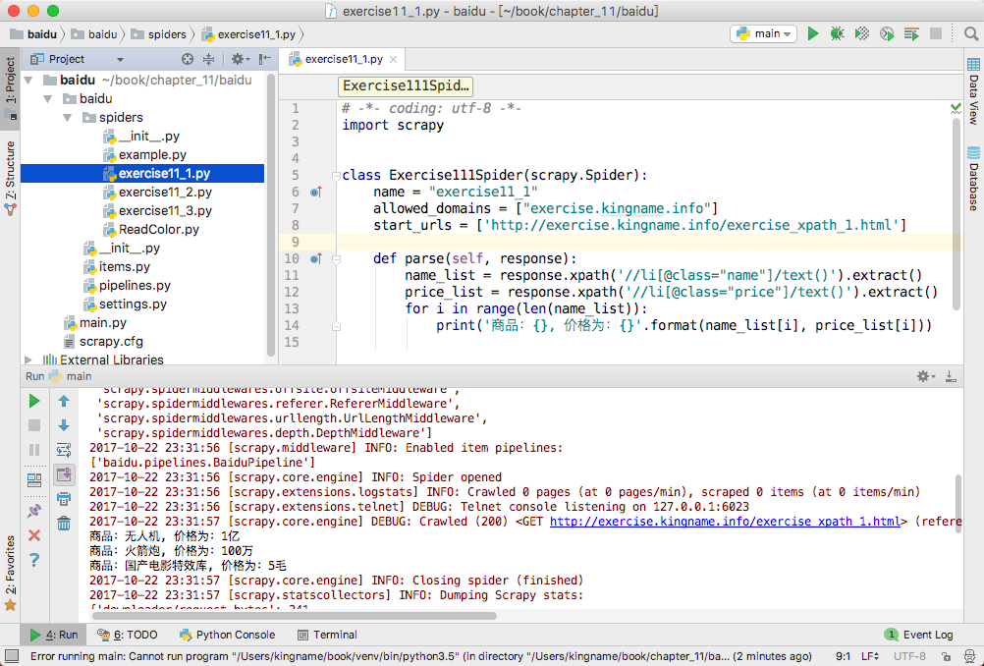
修改生成的默认代码，并编写XPath代码，运行结果如图11-21所示。
图11-21 例11-1爬虫运行结果

Slide 49
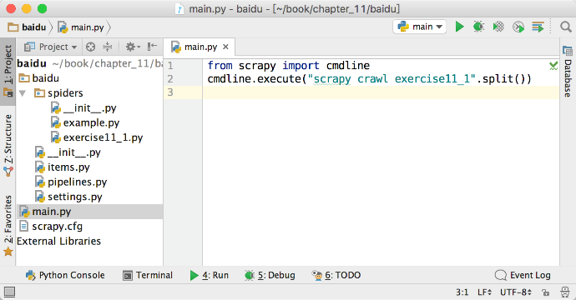
需要注意的是，现在的新爬虫名字为“exercise11_1”，所以main.py文件要做相应修改，如图11-22所示。
图11-22 修改main.py

Slide 50
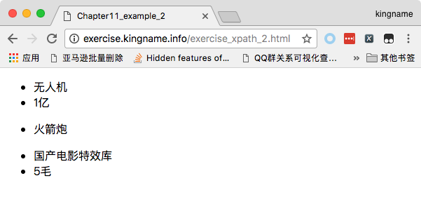
3．例11-2：在Scrapy中使用先抓大再抓小的技巧
这个页面的地址为http://exercise.kingname.info/exercise_ xpath_2.html。
在浏览器中打开以后的结果如图11-23所示。
图11-23 例11-2在浏览器中的运行结果

Slide 51
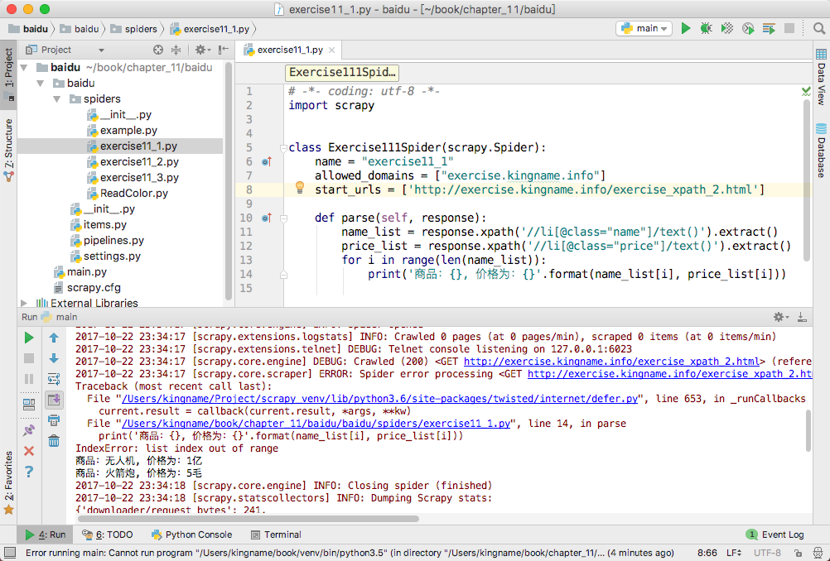
例11-2的HTML代码与例11-1的唯一不同之处在于“火箭炮”没有价格。如果依然使用例11-1的爬虫代码，那么不仅“国产电影特效库”的价格错误地对应给了“火箭炮”的价格，而且爬虫还会报错，如图11-24所示。
图11-24 使用例11-1的代码爬取例11-2的网站会报错

Slide 52
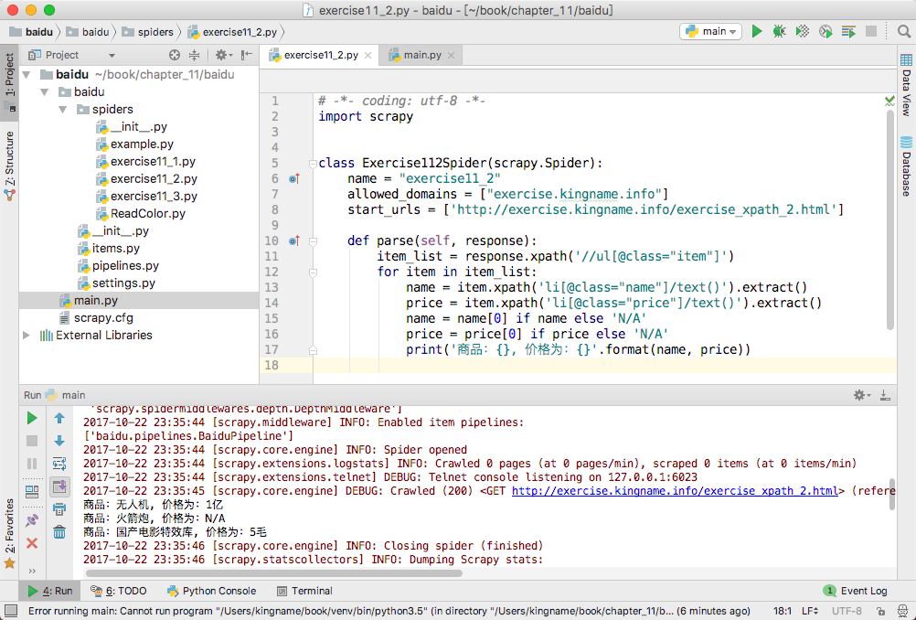
图11-25 例11-2爬虫运行结果

Slide 53

4．Scrapy的工程结构
当一个Scrapy的工程生成的时候，它下面会生成一些文件和文件夹，例如：
scrapy.cfg
tutorial/
__init__.py
items.py

Slide 54
pipelines.py
settings.py
spiders/
__init__.py
...

Slide 55
其中对于开发Scrapy爬虫来说，需要关心的内容如下。
（1）spiders文件夹：存放爬虫文件的文件夹。
（2）items.py：定义需要抓取的数据。
（3）pipelines.py：负责数据抓取以后的处理工作。
（4）settings.py：爬虫的各种配置信息。

Slide 56
在有spiders和settings.py这两项的情况下，就已经可以写出爬虫并保存数据了。
但是为什么还有items.py和pipelines.py这两个文件呢？这是由于Scrapy的理念是将数据爬取和数据处理分开。
items.py文件用于定义需要爬取哪些内容。每个内容都是一个Field，如图11-26所示。

Slide 57
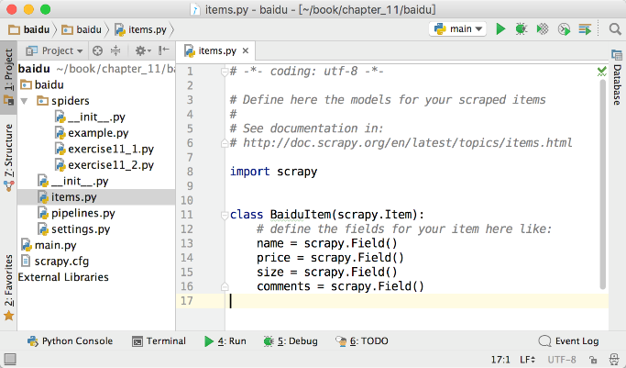
在图11-26中，定义了爬虫需要爬取的内容是name、price、size和comments。
pipelines.py文件用于对数据做初步的处理，包括但不限于初步清洗数据、存储数据等。在下一节，将会看到在pipelines中将数据保存到MongoDB。
图11-26 items.py可能的内容

Slide 58
11.3 Scrapy与MongoDB
11.3.1 items和pipelines的设置
为了将Scrapy获取到的数据保存到MongoDB中，应先定义需要抓取的数据。假设需要抓取的信息为name（名字）、age（年龄）、salary（收入）、phone（手机号），那么items可以按照图11-27所示进行定义。

Slide 59
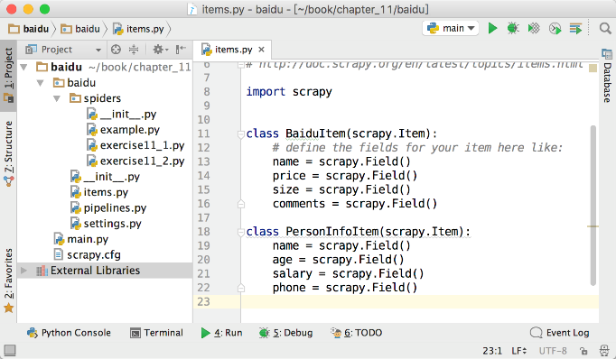
图11-27 定义抓取个人信息所需要保存的数据

Slide 60
首先从图11-27左边的项目结果可知，一个Scrapy工程可以有多个爬虫；再看items.py文件，可以发现，在一个items.py里面可以对不同的爬虫定义不同的抓取内容Item。
接下来设置pipelines.py。在这个文件中，需要写出将数据保存到MongoDB的代码。而这里的代码，就是最简单的初始化MongoDB的连接，保存数据，如图11-28所示。
其中，第9行内容用来得到在settings.py中设置好的数据库相关信息。
from scrapy.conf import settings

Slide 61
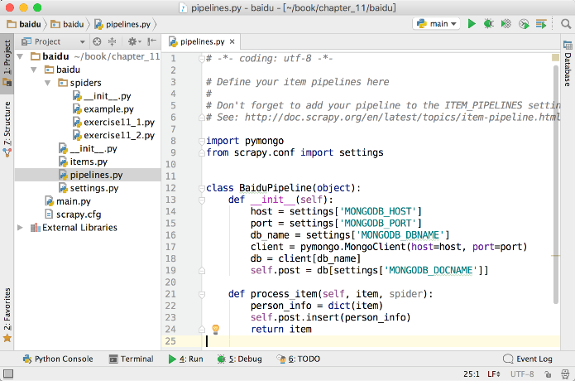
图11-28 pipelines.py的代码

Slide 62
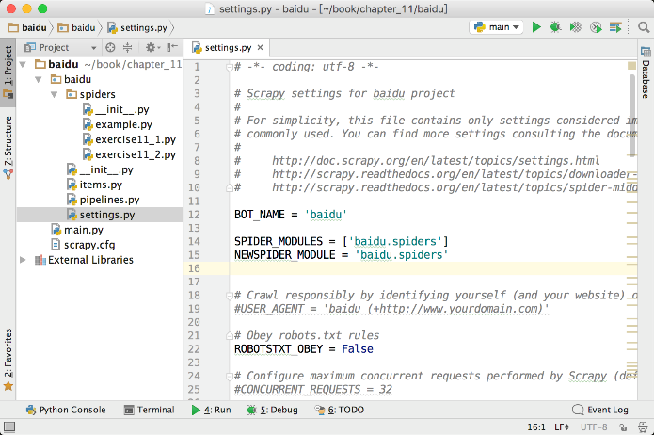
settings.py中的信息都是按照以下格式写的，如图11-29所示。
名字 = 值
图11-29 settings.py中的配置信息

Slide 63
当在Scrapy工程中需要使用这些配置信息的时候，首选从scrapy.conf中导入settings，然后就可以像使用字典一样从settings中读取数据了：
settings[名字]
数据库的信息也可以写到settings.py中，如图11-30所示。

Slide 64
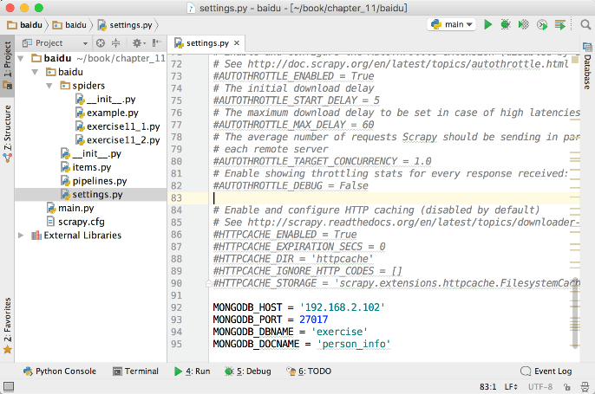
图11-30 数据库信息写到settings.py中

Slide 65
这里的“MONGODB_HOST”可根据实际情况修改：如果MongoDB运行在爬虫所在的计算机上，那就写“127.0.0.1”；如果专门有一台计算机来运行数据库，那么就设置成对应计算机的IP地址。
这样统一配置的好处在于，如果数据库进行了修改，那么直接修改settings.py就可以了，不需要在Scrapy的工程里面找哪些地方用了数据库的信息。统一配置是对一个工程的基本要求。
items.py和pipelines.py设置好以后，Scrapy就可以使用MongoDB来保存数据了。

Slide 66
11.3.2 在Scrapy中使用MongoDB
在设置好items.py和pipelines.py以后，Scrapy已经具备了使用MongoDB来保存数据的要素。
此时条件虽然有了，但是还需要告诉Scrapy应该使用pipelines.py中设置的流程来保存数据。所以这个时候需要在settings.py中“告诉”Scrapy，让它知道爬取到的数据应该传到哪里。

Slide 67
在settings.py中，下面几行数据是被默认注释掉的：
# Configure item pipelines
# See http://scrapy.readthedocs.org/en/latest/topics/item-pipeline.html
#ITEM_PIPELINES = {
# 'baidu.pipelines.SomePipeline': 300,
#}

Slide 68
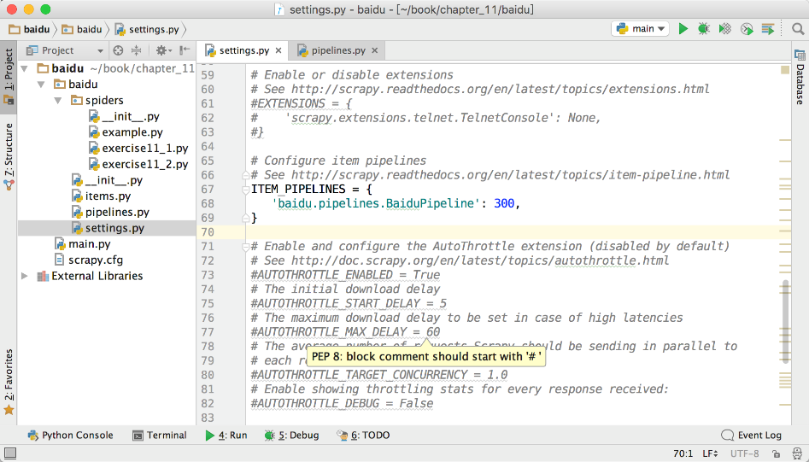
现在需要解除注释，并设置成定义好的pipeline，其中，它默认的“SomePipeline”需要改成“BaiduPipeline”，如图11-31所示。
图11-31 解除settings.py中的关于pipelines的注释

Slide 69
实际上，如果仔细观察会发现，pipelines.py文件的文件名是“pipelines”，在英文中这是一个复数名词。而“BaiduPipeline”是一个单数名词。所以，pipelines.py和前面的items.py一样，可以在里面定义多个不同的pipeline来处理数据。这也是为什么图11-31中有一个数字“300”，这个数字称为优先级，数字越大，优先级越低。习惯上，这个数字使用整百数。所以在ITEM_PIPELINES这个字典中也可以按照字典的格式写很多个不同的pipeline，数据会先经过数字小的pipeline，再经过数字大的pipeline。

Slide 70
11.4 Scrapy与Redis
Scrapy是一个分布式爬虫的框架，如果把它像普通的爬虫一样单机运行，它的优势将不会被体现出来。
因此，要让Scrapy往分布式爬虫方向发展，就需要学习Scrapy与Redis的结合使用。Redis在Scrapy的爬虫中作为一个队列存在。

Slide 71
11.4.1 Scrapy_redis的安装和使用
Scrapy自带的待爬队列是deque，而现在需要使用Redis来作为队列，所以就需要将原来操作deque的方法替换为操作Redis的方法。但是，如果要把三轮车换成挖掘机，驾驶员也必须从三轮车驾驶员换成挖掘机驾驶员。Scrapy_redis在这里就充当驾驶员的角色。更准确地说，Scrapy_redis是Scrapy的“组件”，它已经封装了使用Scrapy操作Redis的各个方法。
Windows、Linux和Mac OS都可以在CMD或者终端中使用 pip安装Scrapy_redis：
pip install scrapy_redis
安装过程如图11-34所示。

Slide 72
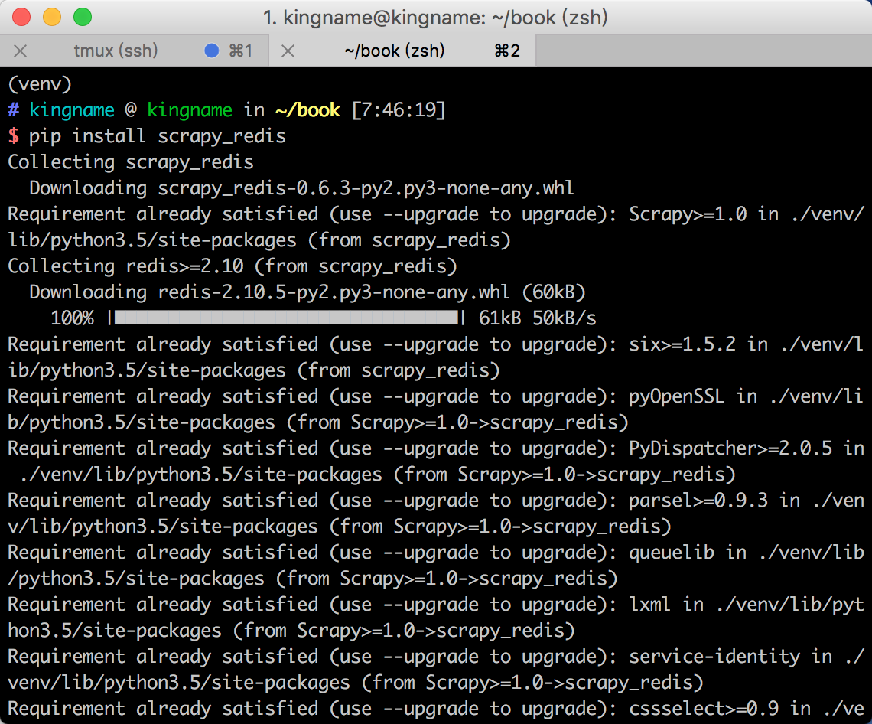
图11-34 安装Scrapy_redis的过程

Slide 73
11.4.2 使用Redis缓存网页并自动去重
由于Scrapy_redis已经封装了大部分的流程，所以我们使用它不会有任何难度。
1．启动Redis
首先需要把Redis启动起来。对于Mac OS/Linux系统，直接在终端下面输入以下命令并按Enter键：
redis-server
在Windows系统中，通过CMD的cd命令进入存放Redis的文件夹，并运行：
redis-server.exe

Slide 74
2．修改爬虫
在前面的代码中，爬虫继承自scrapy.Spider这个父类。这是Scrapy里面最基本的一个爬虫类，只能实现基本的爬虫功能。现在需要把它替换掉，从而实现更高级的功能。

Slide 75
3．修改设置
现在已经把三轮车换成了挖掘机，但是Scrapy按照指挥三轮车的方式指挥挖掘机，所以挖掘机还不能正常工作。因此修改爬虫文件还不行，Scrapy还不能认识这个新的爬虫，还需要修改settings.py。
（1）Scheduler
首先是调度Scheduler的替换。这是Scrapy中的调度员。在settings.py中添加以下代码：
# Enables scheduling storing requests queue in redis.
SCHEDULER = "scrapy_redis.scheduler.Scheduler"

Slide 76
（2）去重
# Ensure all spiders share same duplicates filter through redis.
DUPEFILTER_CLASS = "scrapy_redis.dupefilter.RFPDupeFilter"
设置好上面两项以后，爬虫已经可以正常开始工作了。不过我们还可以多设置一些东西使爬虫更好用。

Slide 77
（3）爬虫请求的调度算法
爬虫请求的调度算法，有3种情况可供选择。
① 队列。
SCHEDULER_QUEUE_CLASS = 'scrapy_redis.queue.SpiderQueue'
如果不配置调度算法，默认就会使用这种方式。它实现了一个先入先出的队列，先放进Redis的请求会优先爬取。

Slide 78
② 栈。
SCHEDULER_QUEUE_CLASS = 'scrapy_redis.queue.SpiderStack'
这种方式，后放入到Redis的请求会优先爬取。
③ 优先级队列。
SCHEDULER_QUEUE_CLASS = 'scrapy_redis.queue.SpiderPriorityQueue'
这种方式，会根据一个优先级算法来计算哪些请求先爬取，哪些请求后爬取。这个优先级算法比较复杂，会综合考虑请求的深度等各个因素。

Slide 79
在实际爬虫开发过程中，从以上3项中选择一种并写到settings.py中即可。
（4）不清理Redis队列
# Don't cleanup redis queues, allows to pause/resume crawls.
SCHEDULER_PERSIST =True

Slide 80
由于现在的爬虫和Redis在同一台计算机上面运行，所以可以不需要配置Redis的信息。
Scrapy_redis会默认Redis就运行在现在这台计算机上，IP和端口也都是默认的127.0.0.1和6379。如果Redis不在本地的话，就需要将它们写出来：
REDIS_HOST = '127.0.0.1' #修改为Redis的实际IP地址
REDIS_PORT = 6379 #修改为Redis的实际端口

Slide 81
11.5 阶段案例——博客爬虫
11.5.1 需求分析
目标网站：https://www.kingname.info/archives/。
目标内容：图11-35与图11-36方框中的内容，包括文章标题、发布时间、文章分类、文章链接、文章正文（HTML格式）。

Slide 82
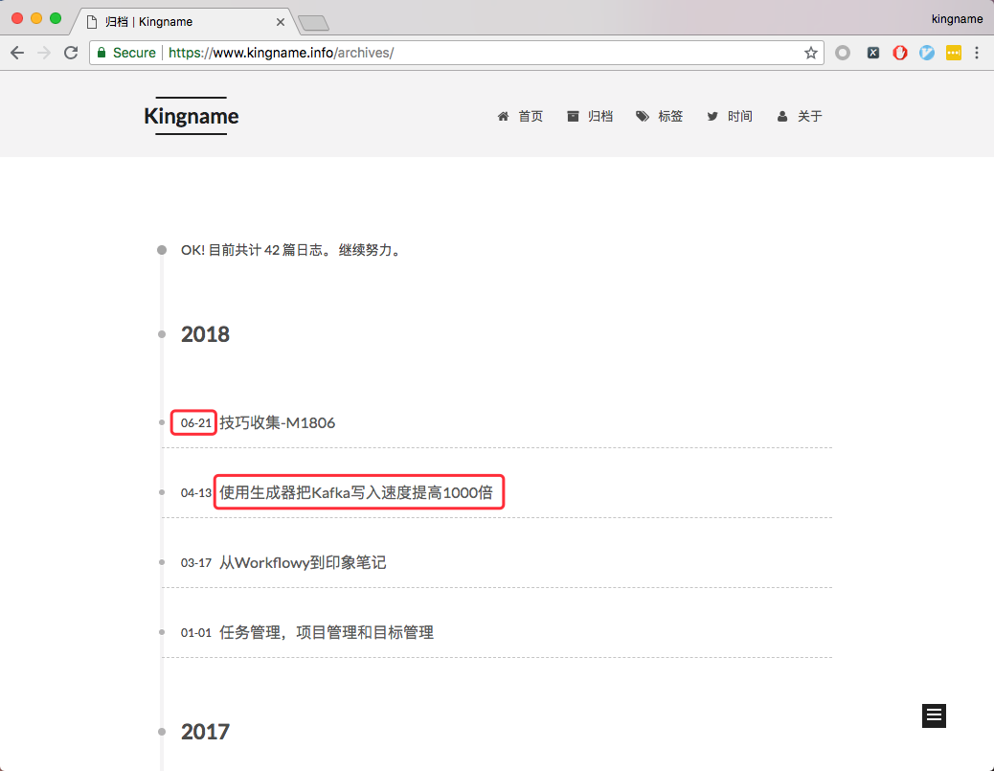
图11-35 博客文章列表页

Slide 83
任务要求：
（1）爬取列表页第1页所有的文章标题和文章详情；
（2）使用MongoDB保存信息；
（3）使用Redis缓存请求；
（4）截取与正文相关的源代码并保存。
运行结果如图11-37所示。

Slide 84
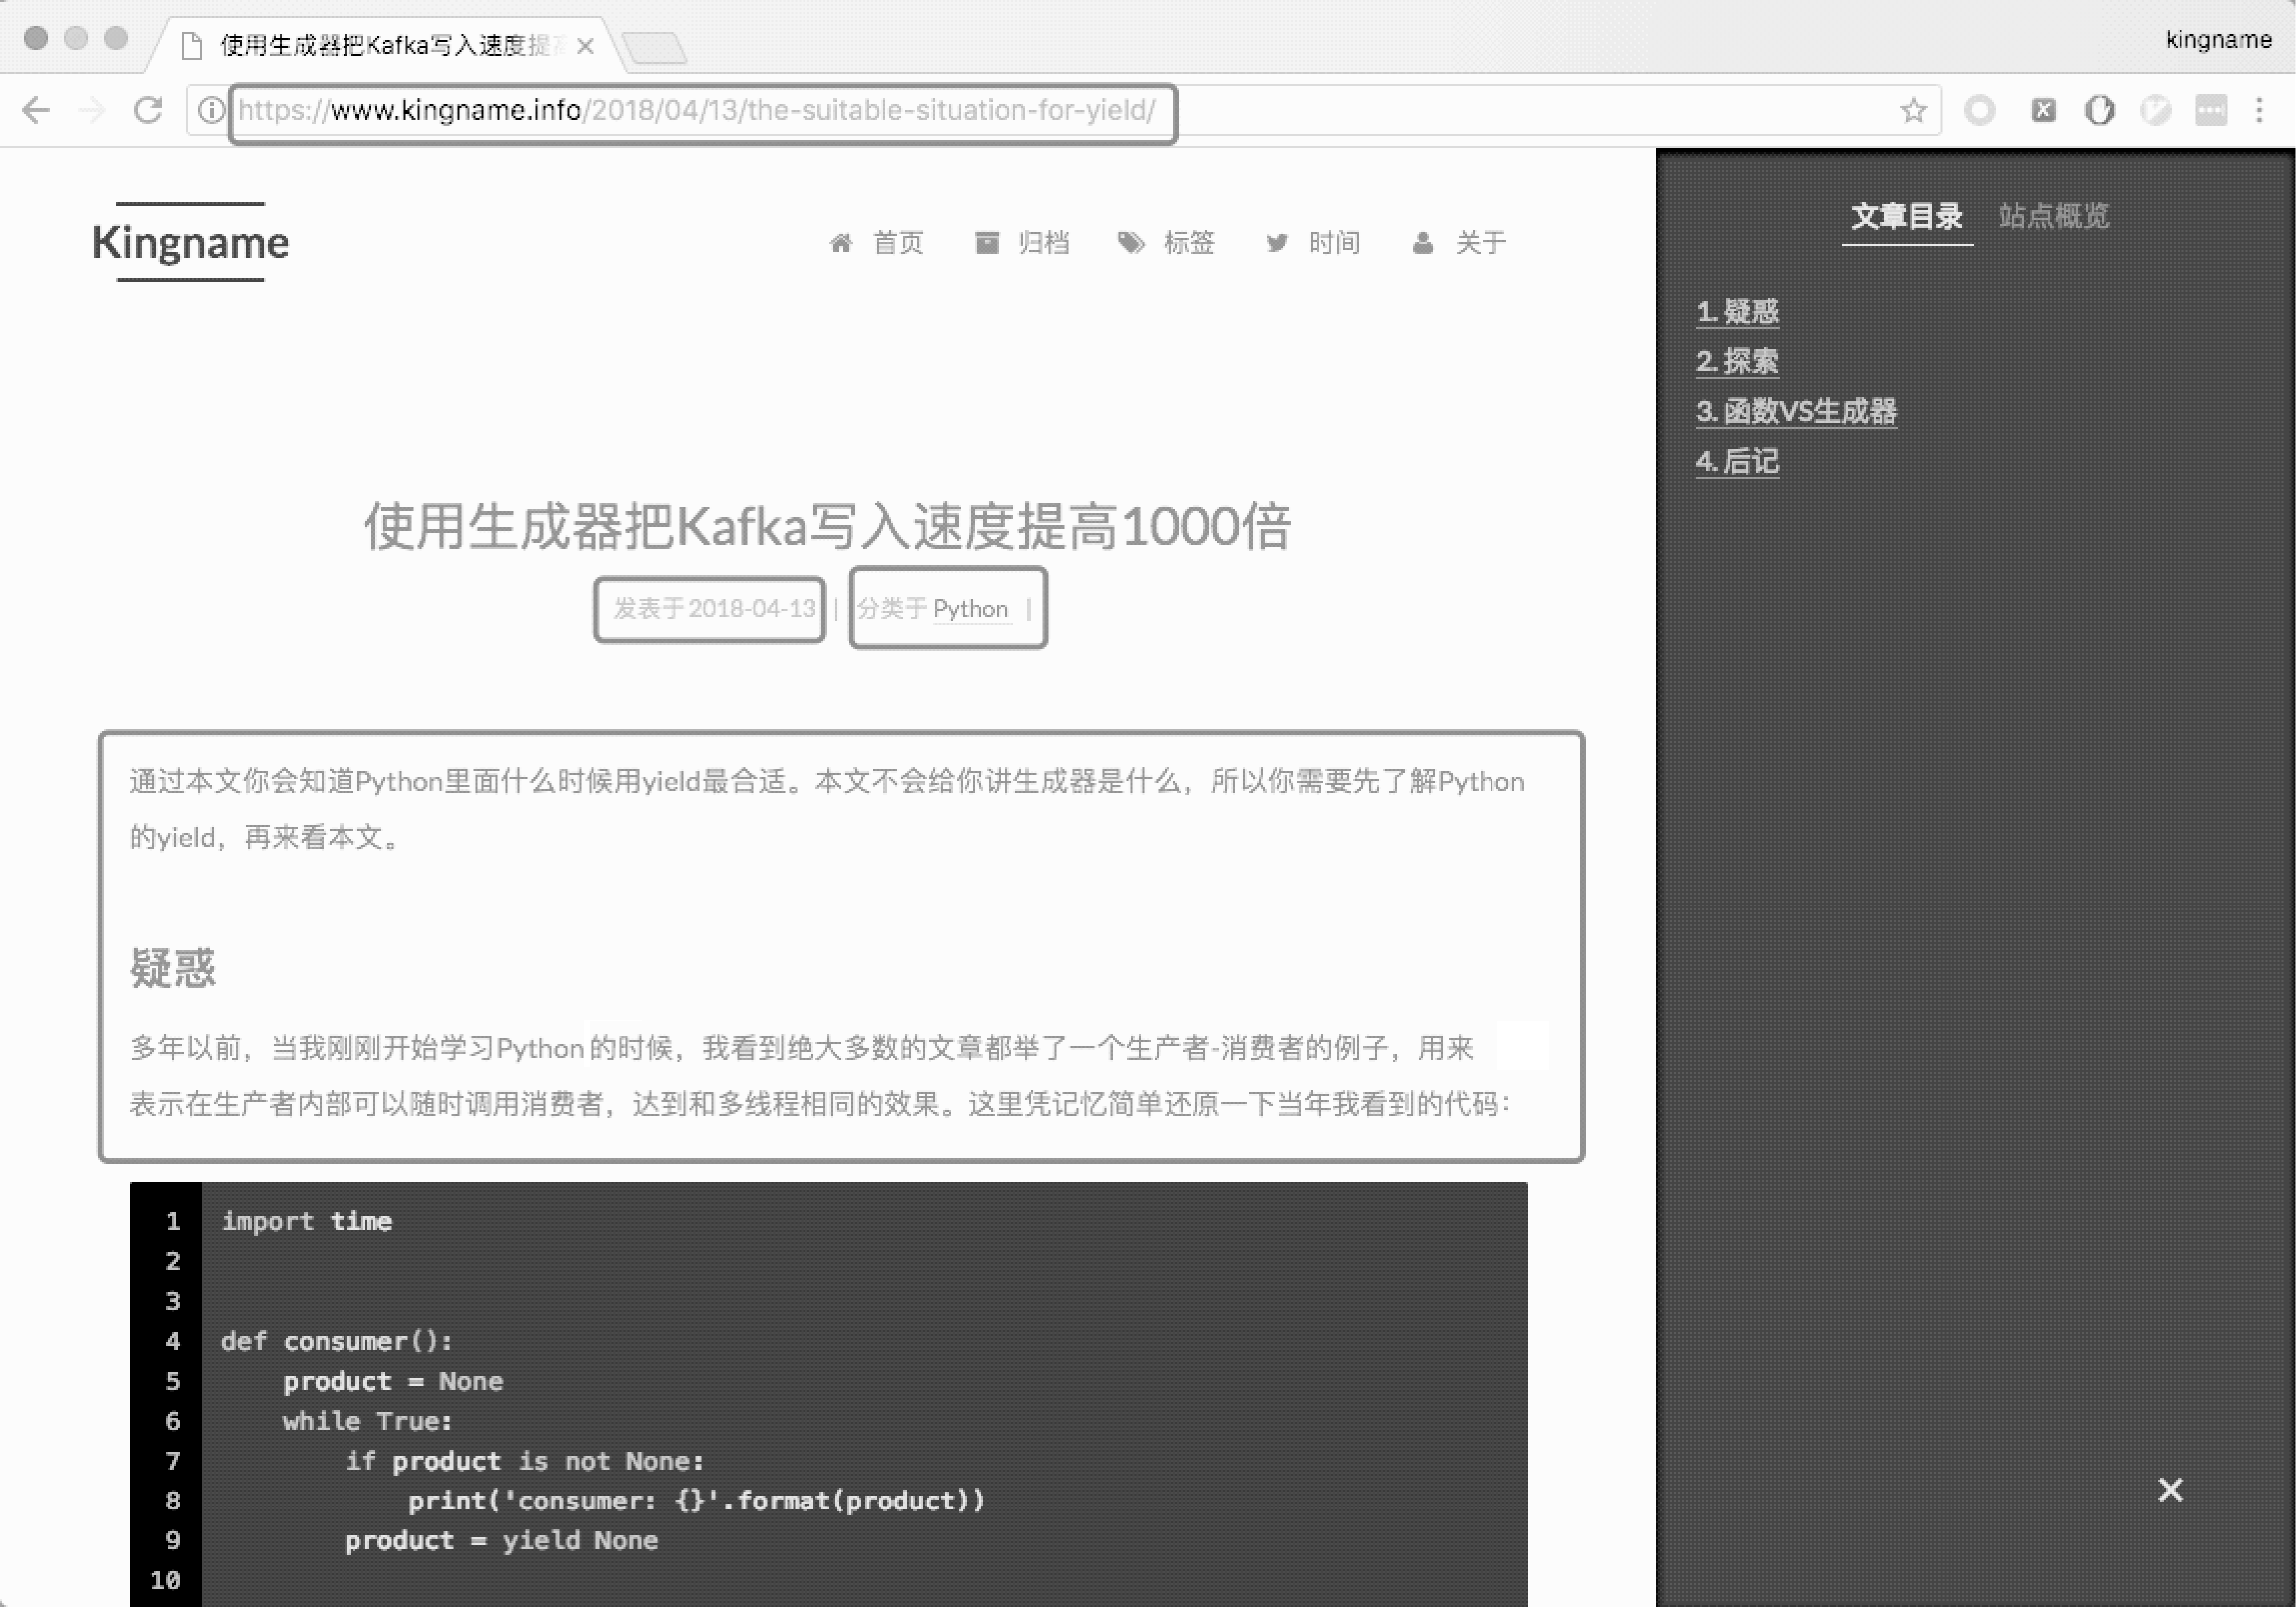
图11-36 文章正文

Slide 85
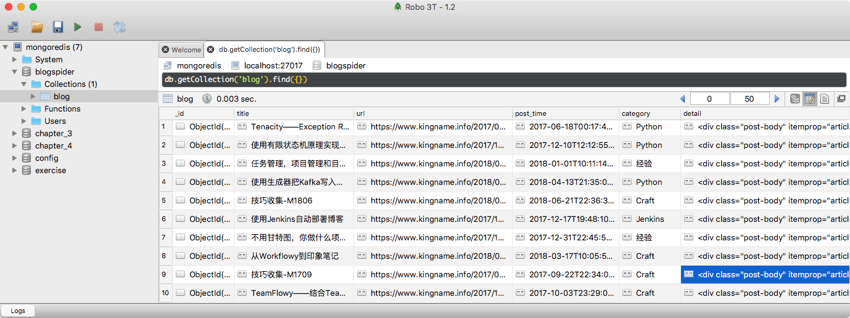
图11-37 博客爬取结果

Slide 86
11.5.2 核心代码构建
使用了Scrapy以后，爬虫的重心就放在了XPath语句的构建上。其他的配置信息都是一次配置、终生使用的。所以，对于核心代码，将会把重点放在XPath的构建上。
首先在items.py中定义好需要爬取的数据：
class BlogItem(scrapy.Item):
title = scrapy.Field()
url = scrapy.Field()
post_time = scrapy.Field()
category = scrapy.Field()
detail = scrapy.Field()

Slide 87
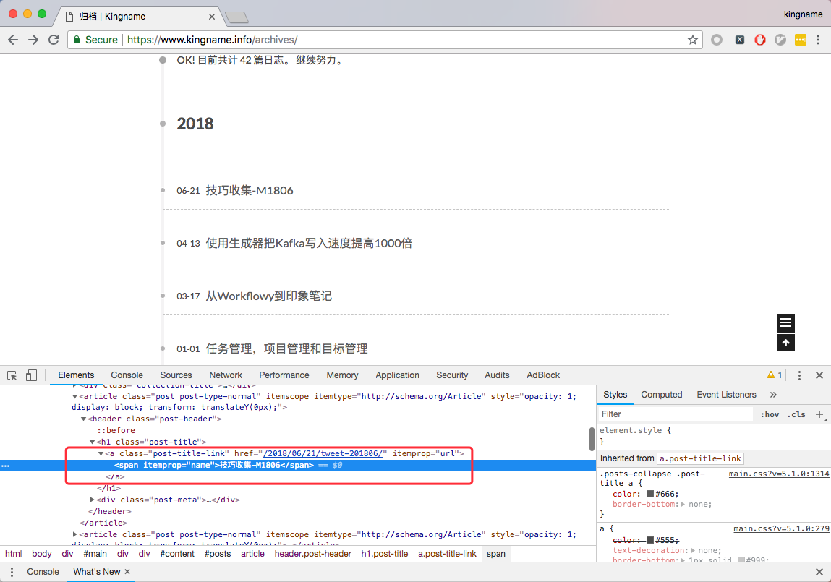
1．博客列表页
分析网页源代码，可以发现标题和正文链接都在图11-38方框框住的HTML结构内。
图11-38 标题和正文链接所在地HTML结果

Slide 88
根据这样的结构，采用先抓大再抓小的办法。首先获得<a>标签，再从每一个<a>标签中获得正文链接和标题。代码如下：
title_tag_list = response.xpath('//a[@class="post-title-link"]')
for title_tag in title_tag_list:
article_title = title_tag.xpath('span/text()').extract_first()
article_url = title_tag.xpath('@href').extract_first()

Slide 89
需要注意的是，源代码中，正文链接使用的是相对路径，因此需要在前面拼接网站的域名，构成完整的路径，对代码稍进行修改：
host = 'https://www.kingname.info'
title_tag_list = response.xpath('//a[@class="post-title-link"]')
for title_tag in title_tag_list:
article_title = title_tag.xpath('span/text()').extract_first()
article_url = host + title_tag.xpath('@href').extract_first()

Slide 90
在这段代码中，引入了一个新的知识点：“extract_first()”方法。“extract_first()”方法的作用是获取XPath提取出来的值中的第一个。“extract()”方法返回的是一个列表，而“extract_first()”返回的就是一个具体的值。因为在每一个<a>标签中只有一个详情页链接，也只有一个标题，因此使用“extract_first()”比“extract()[0]”更加易懂。
由于正文页中也有发布时间，所以发布时间就不从列表页获取了。

Slide 91
2．请求新页面
在Scrapy中，可以通过scrapy.Request让爬虫爬入一个新的URL，并继续获取新页面的信息。所以，为了让爬虫爬取博客正文页面，可以构造如下的代码：
HEADERS = {
'accept': 'text/html,application/xhtml+xml,application/xml;q=0.9,image/webp,image/apng,*/*;q=0.8',
'accept-encoding': 'gzip, deflate, br',
'accept-language': 'zh-CN,zh;q=0.9,en;q=0.8',

Slide 92
'cache-control': 'max-age=0',
'dnt': '1',
'upgrade-insecure-requests': '1',
'user-agent': 'Mozilla/5.0 (Macintosh; Intel Mac OS X 10_13_5) AppleWebKit/537.36 (KHTML, like Gecko) Chrome/67.0.3396.99 Safari/537.36'
}

Slide 93

yield scrapy.Request(article_url,
headers=HEADERS,
callback=self.parse_detail,
meta={'item': item})

Slide 94
这里有3个知识点需要讲到。
（1）请求头headers
参数headers=HEADERS，把请求头添加到Scrapy请求中，使爬虫的请求看起来像是从浏览器发起的。
（2）回调函数
callback=self.parse_detail

Slide 95
由于使用到了yield，所以对博客正文页爬取是一个异步的过程。
请求会先放在Redis中，等到分布式爬虫中的某一个有空了就去取。
这个异步的过程是通过Twisted来实现的。
Scrapy不会卡在这个地方等待详情页爬取完成以后再爬取后面的内容，所以这个地方需要使用回调函数callback。

Slide 96
（3）数据传递
meta={'item': item}
meta是一个传递信息的通道。它负责将爬取博文列表页获取到的信息传递给负责爬取正文页的方法中。
具体到这个例子中，有一些信息需要从parse方法传递到parse_detail方法中，就需要通过meta来传递。meta的值是一个字典，里面的名字和值都可以自己设定。

Slide 97
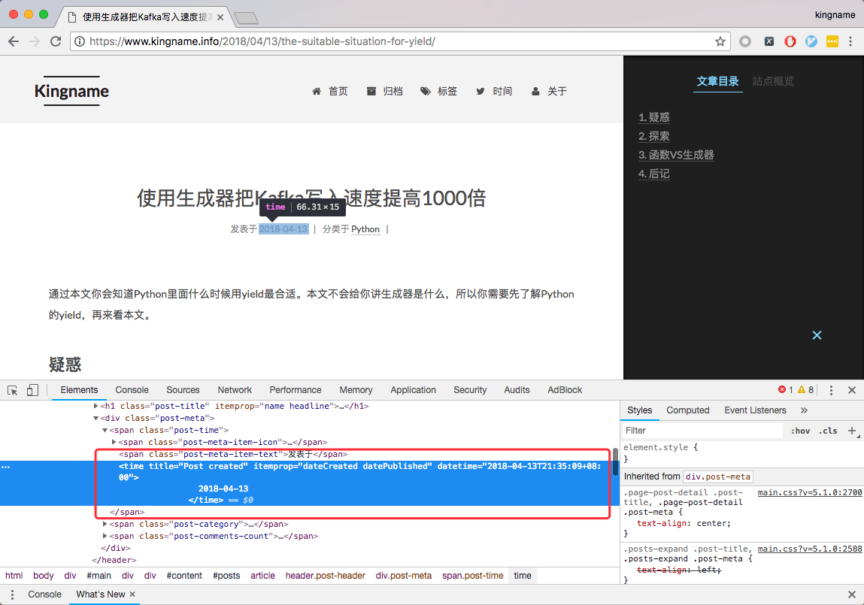
3．获取详情页
self.parse_detail是负责处理详情页并获取信息的一个方法。它负责从整个正文页中提取发布时间、文章分类和正文HTML。
图11-39 发帖时间的HTML结构

Slide 98
对应的Scrapy代码为：
post_time = response.xpath('//time[@title="Post created"]/@datetime').extract_first()
同理，文章分类的HTML结构如图11-40所示。

Slide 99
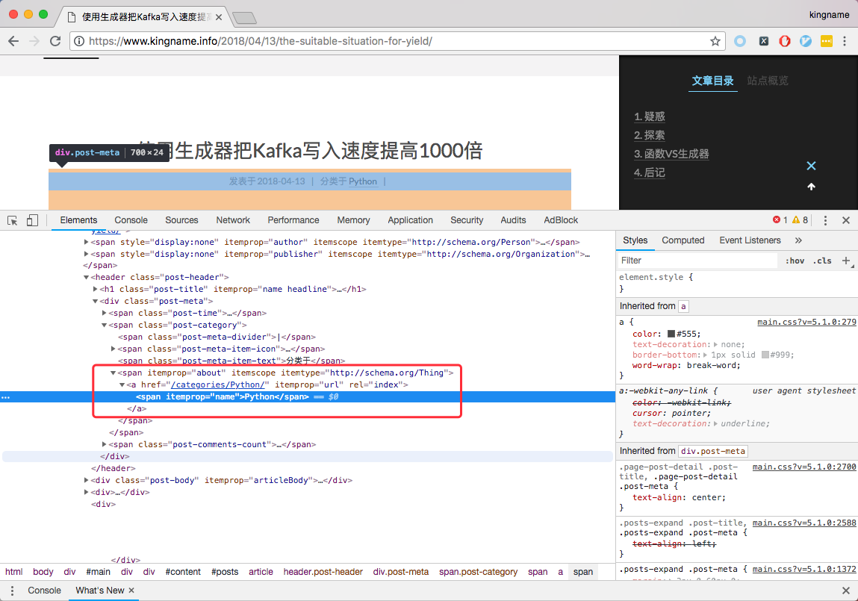
图11-40 文章分类的HTML结构

Slide 100
提取文章分类的XPath语句为：
//span[@itemprop="about"]/a/span/text()
对应的Scrapy代码为：
category = response.xpath('//span[@itemprop="about"]/a/span/text()').extract_first()
比较麻烦的是抓取正文。由于本案例需要抓取的是正文部分的HTML源代码，而不是整个网页的源代码，所以就需要使用一些特殊的办法来处理。

Slide 101
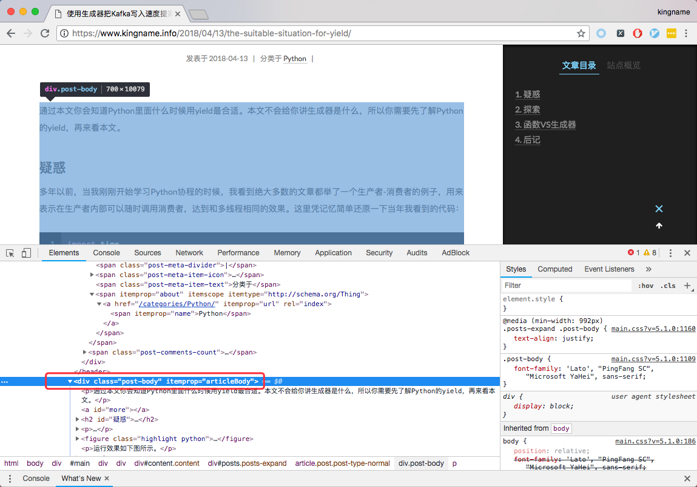
分析网页源代码，可以发现图11-41所示的方框框住的<div>标签。
图11-41 包含正文全部内容的<div>标签

Slide 102
正文的全部内容，不论是文字、图片，还是代码块，全部都在这个<div>标签的内部。因此可以首先使用XPath把这个<div>标签提取出来：
post_body = response.xpath('//div[@class="post-body"]')

Slide 103
提取出来的内容是一个SelectorList对象，这个对象可以像列表一样读取里面的第0个元素。然而第0个元素是一个Selector对象，并不是源代码。所以现在需要把这个对象转换为源代码。此时需要使用lxml库中的etree模块。etree模块有一个etree.tostring()方法，可以达到这个目的：
from lxml import etree
from html import unescape
body_html = unescape(etree.tostring(post_body[0]._root).decode())

Slide 104
其中，post_body[0]读取了正文对应的Selector对象，然后通过这个Selector对象的_root属性获得整个网页的结构信息。网页结构信息是一个HtmlElement对象。etree.tostring()方法可以接收一个HtmlElement对象，并把它还原为HTML代码。在Python 3中，etree.tostring()输出的结果是一个bytes型的数据，需要使用.decode()把它解码为字符串。解码完成以后，为了让中文正常显示，需要使用html库中的unescape模块，把中文从URL编码解码为人们可读的形式。

Slide 105
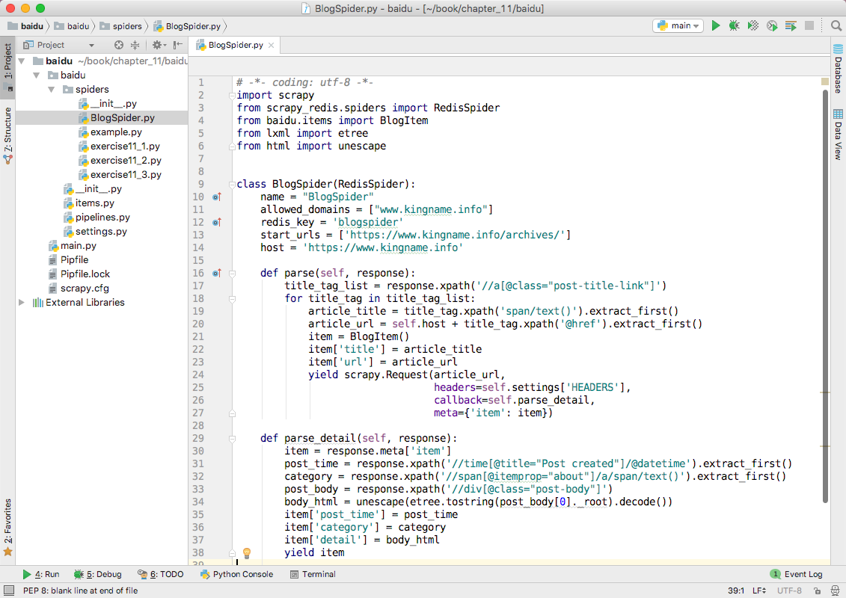
最后，把获取到的所有信息保存到item中，并提交给pipeline处理入库。
爬虫的完整代码如图11-42所示。
图11-42 爬虫完整代码

Slide 106
请注意代码第25行，请求头的信息被配置到了settings.py文件中，如图11-43所示。
在爬虫内部，可以直接使用self.settings['HEADERS']获取settings.py中的配置项内容。
在settings.py中配置使用scrapy_redis的相关细节，如图11-43所示。

Slide 107
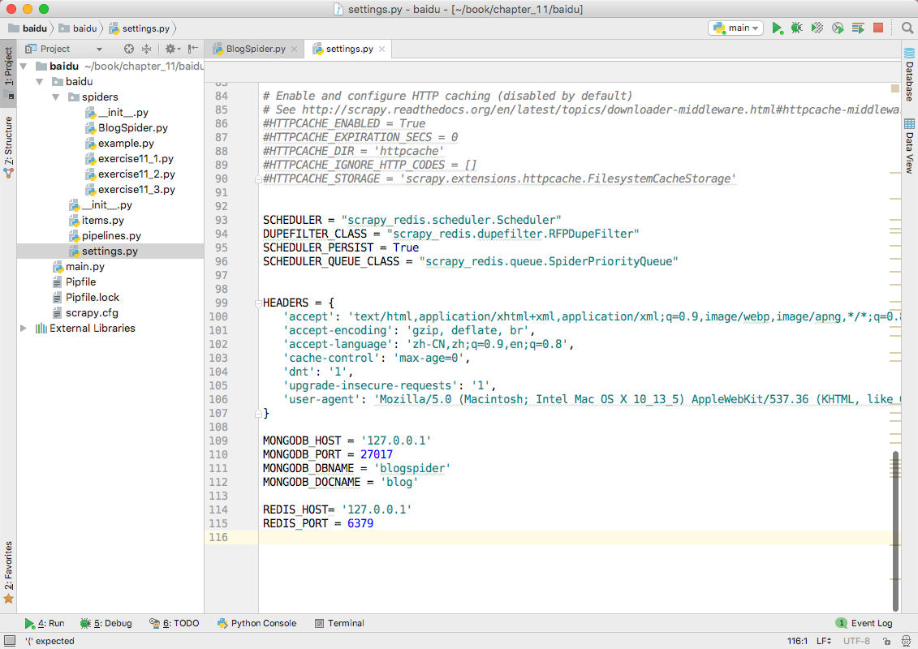
图11-43 配置Scrapy_redis相关信息

Slide 108
11.5.3 调试与运行
要运行这个爬虫，首先需要打开Redis-Server和MongoDB。运行爬虫，发现和前面的例子不同，这一次不会有任何数据被爬出来，爬虫也不会自动停止，如图11-44所示。
在PyCharm的控制台中打印出以下内容：
Crawled 0 pages (at 0 pages/min), scraped 0 items (at 0 items/min)
意思是说什么内容都没有爬取到。

Slide 109
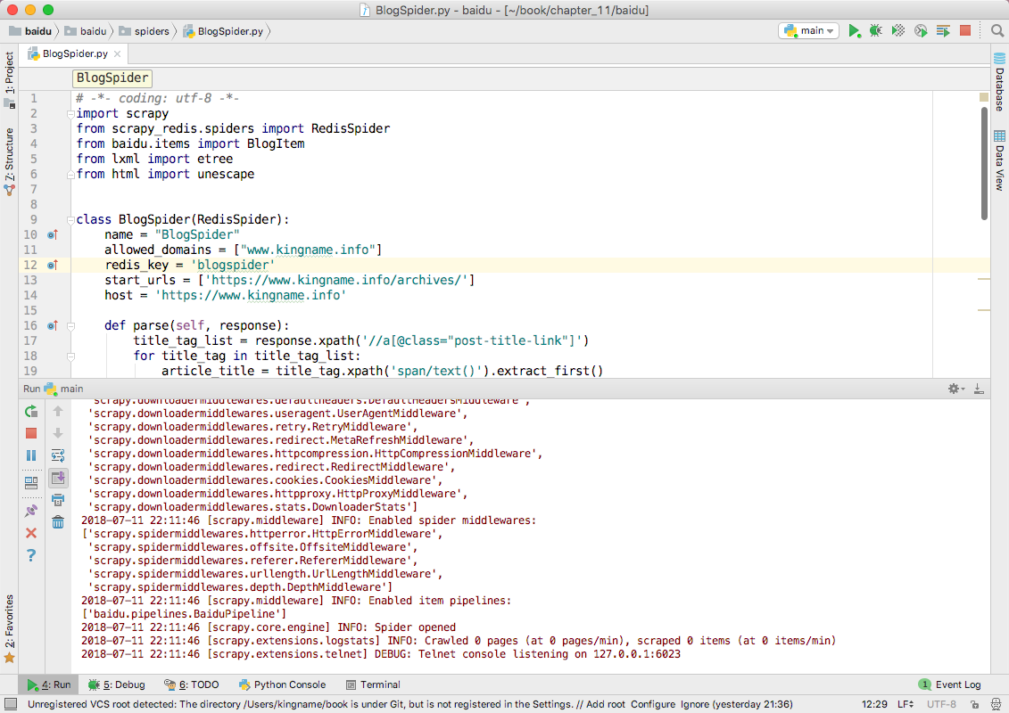
图11-44 爬虫就像被卡住一样

Slide 110
这是由于使用了RedisSpider作为爬虫的父类以后，爬虫会直接监控Redis中的数据，并不读取start_urls中的数据。Redis现在是空的，所以爬虫处于等待状态。
通过redis-cli手动将初始的URL放到Redis中：
lpush blogspider https://www.kingname.info/archives/
刚把网址放到Redis中，爬虫这边就有数据滚动了，可以看到正常爬取到了网站的数据，如图11-45所示。

Slide 111
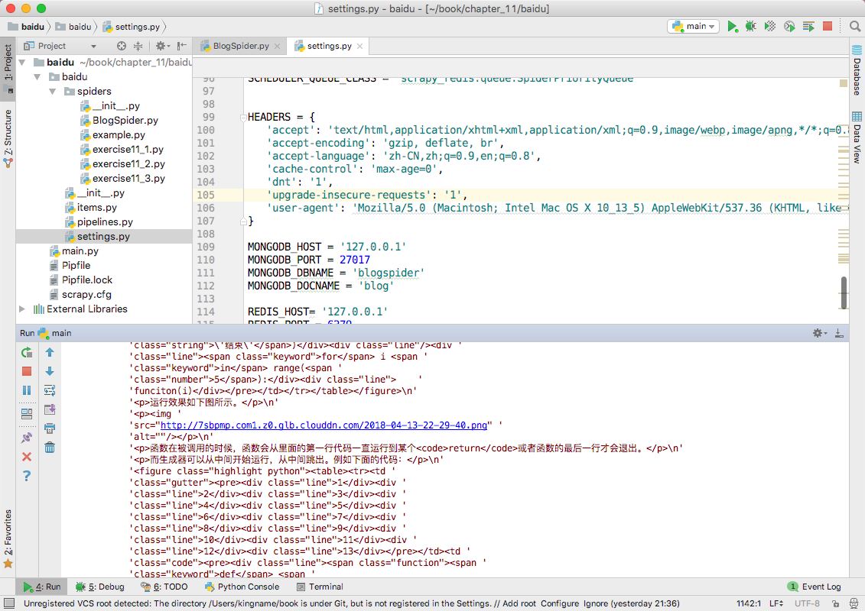
图11-45 爬虫开始正常工作

Slide 112
打开MongoDB，可以看到图11-37所示的运行效果，数据已经被保存在了MongoDB中。
由于使用了scrapy_redis，爬虫会自动过滤重复的网址。如果把列表页的网址放入Redis中，就会看到Scrapy提示网址重复的Log：
2018-07-11 22:19:56 [scrapy_redis.dupefilter] DEBUG: Filtered duplicate request <GET https://www.kingname.info/ 2018/06/21/tweet-201806/> - no more duplicates will be shown (see DUPEFILTER_DEBUG to show all duplicates)

Slide 113
查看Redis中的Key，可以看到有一个“1) "BlogSpider:dupefilter"”，这里面保存的就是已经爬取过的网址。
Scrapy每一次发起请求之前都会在这里检查网址是否重复。因此如果确实需要再一次爬取数据，在Redis中把这个Key删除即可。

Slide 114
11.6 本章小结
本章主要讲了Python分布式爬虫框架Scrapy的安装和使用。
Scrapy在Windows中的安装最为烦琐，在Mac OS中的安装最为简单。
由于Scrapy需要依赖非常多的第三方库文件，因此建议无论使用哪个系统安装，都要将Scrapy安装到Virtualenv创建的虚拟Python环境中，从而避免影响系统的Python环境。
使用Scrapy爬取网页，最核心的部分是构建XPath。而其他的各种配置都是一次配好、终生使用的。由于Scrapy的理念是将数据抓取的动作和数据处理的动作分开，因此对于数据处理的各种逻辑应该让pipeline来处理。数据抓取的部分只需要关注如何使用XPath提取数据。数据提取完成以后，提交给pipeline处理即可。

Slide 115
由于Scrapy爬虫爬取数据是异步操作，所以从一个页面跳到另一个页面是异步的过程，需要使用回调函数。
Scrapy爬取到的数据量非常大，所以应该使用数据库来保存。使用MongoDB会让数据保存工作变得非常简单。
要让Scrapy使用MongoDB，只需要在pipeline中配置好数据保存的流程，再在settings.py中配置好ITEM_PIPELINES和MongoDB的信息即可。

Slide 116
使用Redis做缓存是从爬虫迈向分布式爬虫的一个起点。
Scrapy安装scrapy_redis组件以后，就可以具备使用Redis的能力。
在Scrapy中使用Redis需要修改爬虫的父类，需要在settings.py中设置好爬虫的调度和去重。
同时对于Python 3，需要修改scrapy_redis的一行代码，才能让爬虫正常运行。

Slide 117
11.7 动手实践
请完成网站爬虫开发，并实现爬虫的翻页功能，从而可以爬到1～5页所有的文章。下一页的URL请使用爬虫从当前页面获取，切勿根据URL的规律手动构造。
提示，对于翻页功能，实际上相当于将回调函数的函数名写成它自己的：
callback=self.parse
parse方法可自己调用自己，不过传入的URL是下一页的URL。这有点像递归，不过递归用的是return，而这里用的是yield。

Slide 118
请思考一个问题，在请求文章详情页的时候，设置了请求头，但是Scrapy请求文章列表页的时候，在哪里设置请求头？请求列表页的时候，爬虫直接从Redis得到网址，自动发起了请求，完全没让开发者自己设置请求头。这其实是一个非常大的隐患，因为不设置请求头，网站立刻就能知道这个请求来自Scrapy，这是非常危险的。
请读者查询scrapy_redis的文档，查看如何使用make_requests_ from_url(self, url)这个方法。

